Slide 1
Conceptos de probabilidad y estadística descriptiva
Laboratorio de Datos 1°C 2021

Slide 2
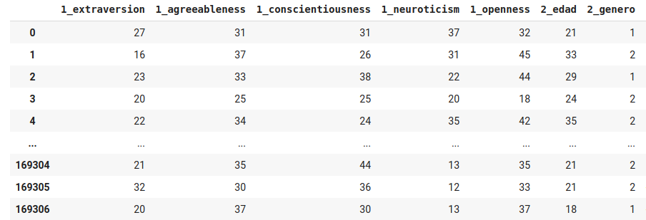
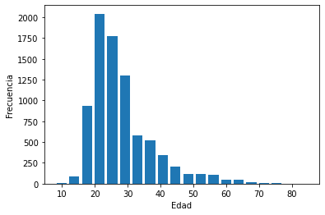
¿Por qué estadística?
Ver los datos crudos puede ser poco informativo
Media: 29.95
Desviación: 6.69
90% central: 19 - 41
Mediana: 30
Moda: 31
Con unos pocos observables y una visualización de los datos podemos tener una noción de dónde están la mayoría de los datos, entre qué valores fluctúan, cuál es el más probable, etc.

Slide 3
¿Por qué probabilidad?
Muchas veces podemos interpretar nuestros datos como el resultado de una secuencia de eventos al azar, por lo tanto es bueno para el análisis pensar en el proceso que los generó.
Muchos algoritmos que usan un lenguaje probabilístico (PCA, Naive Bayes, Latent Dirichlet Allocation), por lo tanto es bueno saber conceptos tales como la covarianza, probabilidad condicional, variables independientes.

Slide 4
Esquema de la clase
Hacer un breve repaso de conceptos de probabilidad ¿qué es una variable aleatoria? ¿qué es una distribución de probabilidad? Ejemplos de distribución, definición de valores medios y algunos resultados teóricos útiles.
Definir observables y medidas análogos a los definidos para distribuciones de probabilidad para describir nuestra distribución de datos.

Slide 5
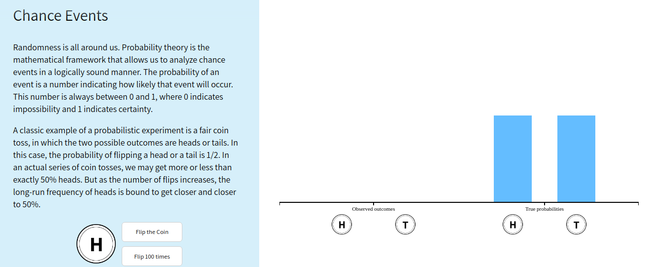
Conceptos de probabilidad
La probabilidad es una medida de la incerteza que tenemos del resultado de un experimento.
Podemos pensar en la probabilidad como la cantidad relativa de veces que obtenemos dicho resultado al realizar muchas veces el experimento.
https://seeing-theory.brown.edu/

Slide 6
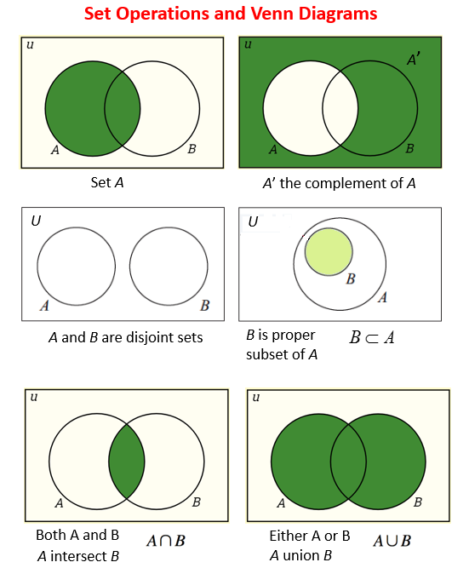

Conceptos de probabilidad
El lenguaje de la teoría de probabilidad es prácticamente el mismo que el de teoría de conjuntos.
Alerta! un poco de teoría
https://medium.com/@sukhrobgolibboev/understanding-set-theory-de2532f746ac

Slide 7

Conceptos de probabilidad
Espacio muestral: conjunto con todos los posibles resultados de un experimento. Los subconjuntos de este espacio se denominan eventos.
Sea 𝛺 el espacio muestral y A un evento, se define a la probabilidad como una función P que cumple los siguientes axiomas:
P(A) ≥ 0 para todo A.
P(𝛺) = 1.
Para eventos disjuntos, A₁, A₂, etc, entonces:
Eventos mutuamente excluyentes: si sucede uno no puede suceder el otro simultáneamente.

Slide 8



Conceptos de probabilidad
Si dos eventos A y B no son mutuamente excluyentes, entonces:
Proba de que ocurra el evento A y el evento B
Proba de que ocurra el evento A o el evento B

Slide 9



Conceptos de probabilidad
Probabilidad (condicional) de que ocurra A dado que sabemos que ocurrió B
Probabilidad condicional:
Si los eventos son independientes, es decir, si la probabilidad de que ocurra A no depende de si ocurrió o no B, entonces:
Condición de eventos independientes

Slide 10
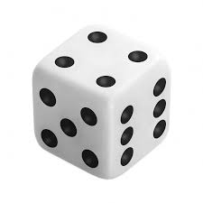



Ejemplo!
Si lanzamos un dado...
Proba de obtener un 3
Proba de obtener o un 2 o un 3 o un 5
1/3
1/6
Proba de obtener un 1 dado que sabemos que el resultado es impar
1/2

Slide 11

Ejemplo!
Primer dado
Segundo dado
Si lanzamos 2 dados...
Proba de obtener un 4 en el primer dado y 5 en el segundo
1/6
1/6
1/36
Proba de obtener o un 2 en el primer dado o un 3 en el segundo dado

Slide 12

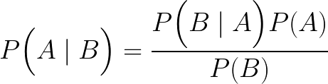
Conceptos de probabilidad
Como la probabilidad conjunta puede escribirse de varias maneras, encontramos una forma de relacionar las probabilidades condicionales:
Teorema de Bayes

Slide 13

Conceptos de probabilidad
Teorema de probabilidad total (marginalización): sea A₁, A₂, A₃, etc, una partición del espacio muestral, entonces:
Denominador en Bayes
Es decir, la probabilidad de que ocurra B es contemplar todos los posibles eventos que podrían haber ocurrido antes que B.

Slide 14
Ejemplo de Bayes!
Al etiquetar mis mails en 3 categorías descubro que solo el 10% de ellos son muy prioritarios (M), el 20% poco prioritarios (P) y el 70% son spam (S).
Me llega un mail con la palabra “promo” en el asunto que no sé cómo etiquetarlo (en general nunca gano nada, pero bueh, démosle una chance). Revisando mis mails en spam descubro que el 90% de ellos contienen la palabra “promo” en el asunto, mientras que solo el 1% de los muy prioritarios y de los pocos prioritarios la tienen.
¿Qué chance hay que el mail que me llegó sea spam?

Slide 15




Ejemplo de Bayes!
Proba de que el mail sea spam dado que tiene la palabra promo
0.9
0.7
Al etiquetar mis mails en 3 categorías descubro que solo el 10% de ellos son muy prioritarios (M), el 20% poco prioritarios (P) y el 70% son spam (S). Me llega un mail con la palabra “promo” en el asunto que no sé cómo etiquetarlo (en general nunca gano nada, pero bueh, démosle una chance). Revisando mis mails en spam descubro que el 90% de ellos contienen la palabra “promo” en el asunto, mientras que solo el 1% de los muy prioritarios y de los pocos prioritarios la tienen.
0.01
0.10
0.01
0.20
0.9
0.7

Slide 16


Ejemplo de Bayes!
0.9
0.7
0.633
Definitivamente, no tuve suerte...

Slide 17

Variable aleatoria
Una variable aleatoria es un observable que le asignamos a cada evento del espacio muestral. Cada vez que realizamos un experimento, obtenemos un valor de la variable aleatoria.
Variable aleatoria
Dentro de un mismo espacio muestral, podemos definir diferentes variables aleatorias.
x = 2
x = 3
espacio muestral
Ej: el espacio muestral son todas las posibles combinaciones de cara y cecas de una moneda al lanzarla N veces. La variable aleatoria puede ser el número de caras, cantidad de veces que aparecen dos caras seguidas, etc.

Slide 18
Variable aleatoria
Una variable aleatoria puede ser:
Discreta: toma un conjunto finito de valores (ej: número de caras que salen al lanzar 10 veces una moneda), o un número contable de valores (ej: cantidad de autos que pasan por hora en un semáforo).
Continua: toma infinitos valores. Ej: altura de una persona, tiempo que se tarda en atender a un paciente en una clínica, etc.

Slide 19



Variable discreta. Distribuciones de probabilidad.
Cuando tratamos con variables discretas basta con especificar cuál es la probabilidad de que ocurra alguno cada uno de los eventos.
probabilidad de que la variable aleatoria adopte el valor de x
función de masa de probabilidad
Normalización
Se define también la función de probabilidad acumulada, aunque va a ser más relevante a la hora de describir variables continuas:
función de distribución (acumulada) de probabilidad

Slide 20



Variable discreta. Valores medios
También llamado valor esperado o esperanza matemática
Valor medio:
Varianza:
Desviación:
Promedio del cuadrado de las distancias a la media

Slide 21
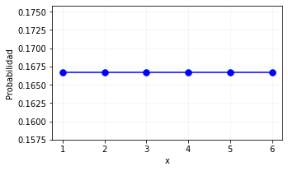

Algunas distribuciones importantes. Variable discreta
Distribución uniforme discreta: todos los eventos del espacio muestral son equiprobables. Ej: un dado no cargado.
Cantidad de eventos posibles
Pensar en todos los casos cuál es el espacio muestral y cuál es la variable aleatoria.

Slide 22


Algunas distribuciones importantes. Variable discreta
Distribución binomial: si un evento ocurre con probabilidad p, la probabilidad que ocurran x eventos en n intentos viene dada por la binomial. Ej: cantidad de veces que sale cara al tirar una moneda.
Probabilidad p de tener éxito en un único evento (por ejemplo, sacar cara).
Combinatorio: de cuántas maneras puedo obtener x caras en n tiradas de moneda?

Slide 23
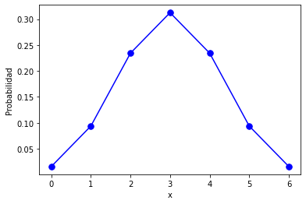
Algunas distribuciones importantes. Variable discreta
Distribución binomial:
p = 0.5
x = 2
x = 3
n = 6
Valor medio: n * p = 3

Slide 24
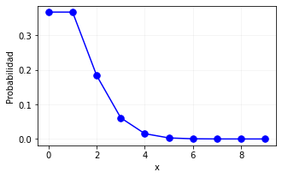

Algunas distribuciones importantes. Variable discreta
Distribución de Poisson: se obtiene como un límite de la binomial cuando la probabilidad del suceso es baja (p yendo a 0) y el número de intentos alta (n a infinito), manteniendo el valor medio constante (np = 𝜆). Ej: cantidad de autos por hora que pasan por un semáforo.
Parámetro y a su vez valor medio de la distribución

Slide 25


Variable continua. Distribuciones de probabilidad.
Cuando tratamos con variables continuas, se define a la función densidad de probabilidad, cuya integral en un dado intervalo nos indica la probabilidad de que la variable aleatoria caiga en dicho intervalo.
función densidad de probabilidad
Normalización
Como para una variable continua, la probabilidad de que un valor puntual ocurra es exactamente 0 (pensar!), se suele dar también la función acumulada de probabilidad o función de distribución a secas:
función de distribución (acumulada) de probabilidad

Slide 26


Valores medios. Variable continua
También llamado valor esperado o esperanza matemática
Valor medio:
Varianza:
Desviación:
Promedio del cuadrado de las distancias a la media

Slide 27

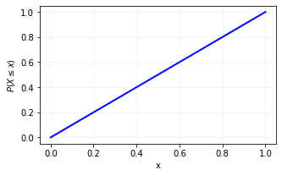
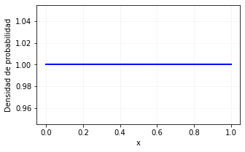

Algunas distribuciones importantes. Variable continua
Distribución uniforme: todos los valores en el intervalo [a, b] son equiprobables.
Función distribución (acumulada) de probabilidad
a = 0 y b = 1
Función densidad de probabilidad
Si x está uniformemente distribuida en [0, 1] entonces (b-a)*x + a lo está en el intervalo [a, b].

Slide 28

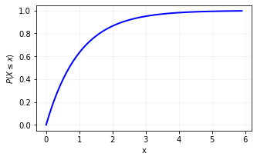
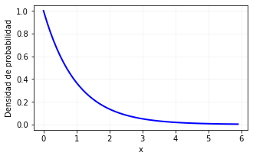

Algunas distribuciones importantes. Variable continua
Distribución exponencial: se utiliza para modelar por ejemplo tiempos de espera entre eventos raros.
Valor medio de la distribución
Función distribución (acumulada) de probabilidad
beta = 1
Función densidad de probabilidad

Slide 29

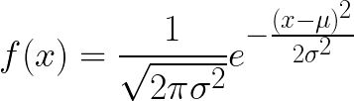
Algunas distribuciones importantes. Variable continua
Distribución normal o gaussiana: esta distribución aparece en múltiples contextos, como resultado de la sumatoria de varios eventos aleatorios (teorema central de límite).
Valor medio
En esta distribución, la media y la varianza aparecen explícitamente como parámetros de la distribución.
Varianza
Función densidad de probabilidad

Slide 30
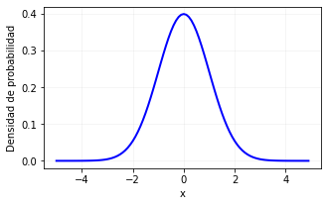

Propiedades y ¿por qué es tan importante la normal?
Función densidad:
Valor medio = 𝜇
La distribución normal es simétrica y alrededor del 95% de las veces, la variable aleatoria cae a menos de 2 desviaciones de la media.
𝜇 - 2𝜎
~ 95%
𝜇 + 2𝜎
Para una variable normal estandarizada un valor mayor a 2 (o menor a -2) es raro.

Slide 31

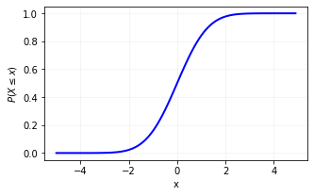
Propiedades y ¿por qué es tan importante la normal?
Función acumulada:
Función error
https://es.wikipedia.org/wiki/Funci%C3%B3n_error
Función distribución (acumulada) para una variable estandarizada.

Slide 32



Propiedades y ¿por qué es tan importante la normal?
Si y definimos entonces:
Estandarización!
Si y definimos entonces:
Es decir, una variable normalmente distribuida es fácil de trasladar y escalar, sin perder sus propiedades

Slide 33


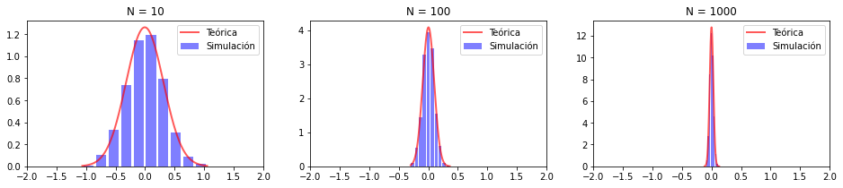
Propiedades y ¿por qué es tan importante la normal?
Teorema central del límite: sean X₁, X₂, X₃, … X_{N}, v.a. independientes e idénticamente distribuidas con media 𝜇 y varianza 𝜎², entonces para N grande, el promedio está normalmente distribuido.
Distribución del promedio
Ver colab

Slide 34
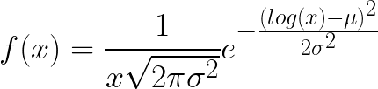
Otras distribuciones para tener presente
Distribución log-normal: Si multiplicamos muchas variables aleatorias y calculamos su logaritmo, la multiplicación se transforma en… una sumatoria de variables aleatorias. ¿La sumatoria cómo se distribuye? A una distribución normal por supuesto. ¿Y la multiplicación? Pues a una log-normal!
Jugamos un poco con esta distribución en el colab
Si una variable está distribuida con una log-normal, entonces el logaritmo de dicha variable sigue una distribución normal.

Slide 35

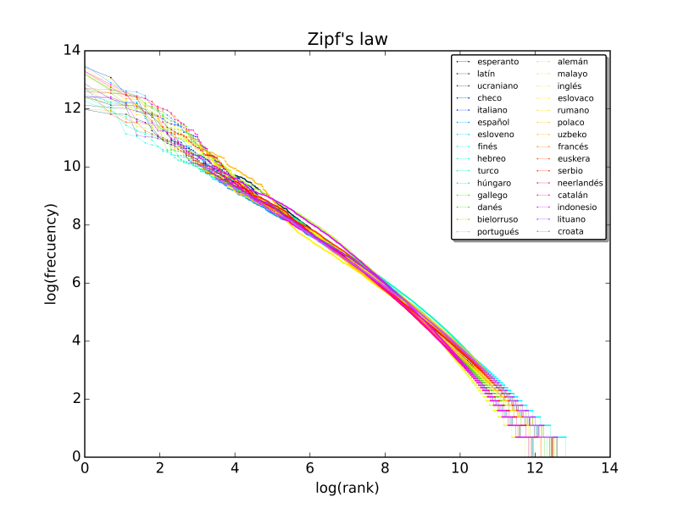
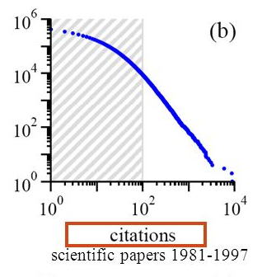
Otras distribuciones para tener presente
Distribución power-law o ley de potencia:
Citas en papers científicos
Muchos papers reciben pocas citas, unos pocos reciben muchas.
Frecuencia de palabras ordenadas de más frecuentes a menos frecuentes.
Un rasgo característico de las leyes de potencia es que en escala log-log se ven como una relación lineal (ver colab).
De SergioJimenez - Trabajo propio, CC BY-SA 4.0, https://commons.wikimedia.org/w/index.php?curid=45517440

Slide 36
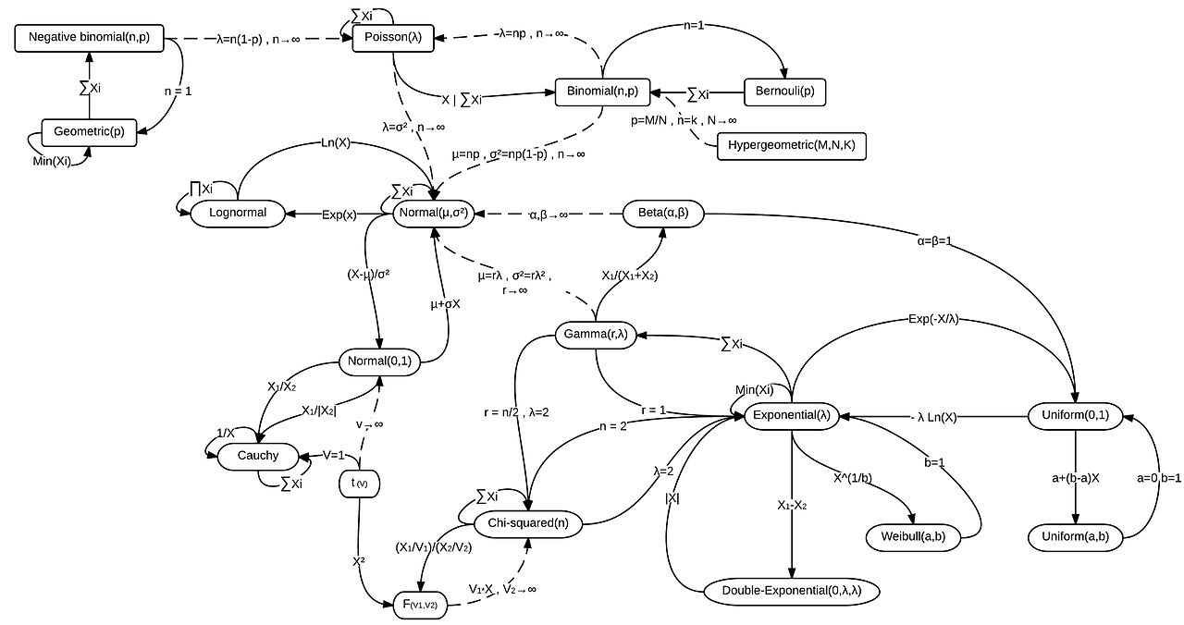
https://en.wikipedia.org/wiki/Relationships_among_probability_distributions

Slide 37
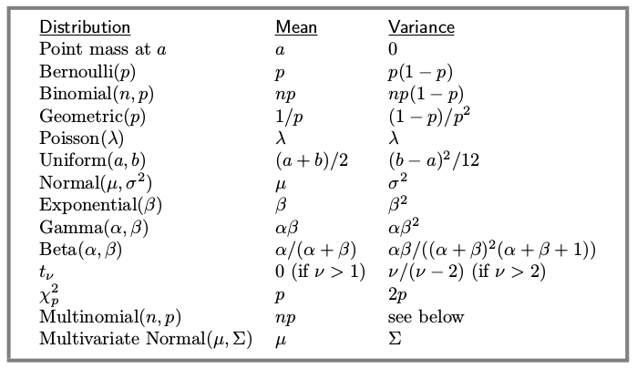
Valores medios y varianza

Slide 38
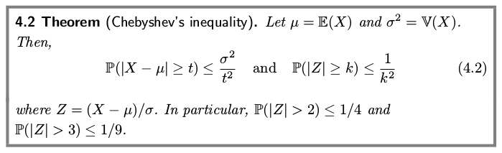
Desigualdad de Chebyshev
Lo más importante de esto es que la media define un punto de referencia y la varianza o la desviación dá una idea de la escala, es decir, lejos o cerca de la media siempre es relativo a cuánto mide la desviación.

Slide 39




Momentos de una distribución
Se definen los momentos de una distribución como el valor medio de la variable elevada a una dada potencia:
Discreta
Continua
Es usual ver distintas cantidades en términos de momentos:
Conocer todos los momentos de una distribución es igual a conocer la distribución
La media es el primer momento
Varianza

Slide 40




Covarianza y correlación
Para un par de variables se puede expresar la relación a través de la covarianza (comparar con la fórmula de la varianza) que se define como:
Función densidad conjunta
Dividiendo por la desviación de cada variable, obtenemos la correlación:
En forma análoga se define para variables discretas

Slide 41

Covarianza y correlación
Si las variables son independientes, entonces:
Dos variables independientes implica siempre que la correlación es 0.
Al revés no siempre es válido: si la correlación entre dos variables da cero eso no necesariamente indica que las variables sean independientes!

Slide 42
Conceptos de probabilidad y estadística descriptiva
Laboratorio de Datos 1°C 2021

Slide 43
Estadística descriptiva
Así como podemos calcular valores medios y momentos de distribuciones de probabilidad, definimos observables en nuestro conjunto de datos.
Con esto podemos:
sacar conclusiones sobre la distribución de probabilidad de la que vienen nuestros datos (estadística inferencial).
medir estos observables a fin de resumir y caracterizar nuestro conjunto de datos (estadística descriptiva).

Slide 44
Histogramas
¿Cómo construimos un análogo de la función densidad o acumulada de nuestros datos? Dividimos el espacio muestral de nuestra variable en segmentos y contamos cuántos datos caen en cada uno.
Alrededor de 2000 de individuos tienen entre 20 y 24 años (má’ o meno’)

Slide 45
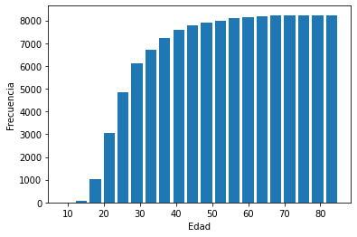
Histogramas
¿Cómo construimos un análogo de la función densidad o acumulada de nuestros datos? Dividimos el espacio muestral de nuestra variable en segmentos y contamos cuántos datos caen en cada uno.
Más de 6000 participantes (de un total de alrededor 8000) tienen menos de 30 años.
Frecuencia acumulada

Slide 46
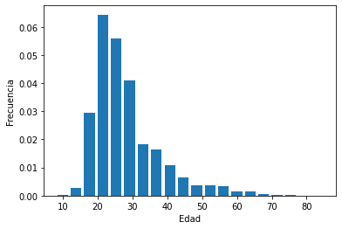
Histogramas normalizados
La normalización de los histogramas los hacen más comparables con las distribuciones de probabilidad e independiente de la cantidad de datos que tengamos.
El área cubierta por los bins suma 1.
Ojo! estos números pueden ser difícil de interpretar.

Slide 47
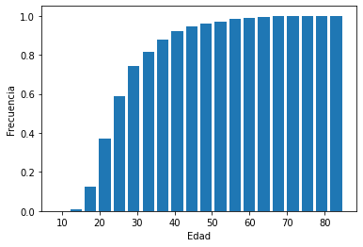
Histogramas normalizados
La normalización de los histogramas los hacen más comparables con las distribuciones de probabilidad e independiente de la cantidad de datos que tengamos.
Este límite siempre es 1.
Alrededor del 75% de los participantes tienen menos de 30 años.

Slide 48


Observables estadísticos
Análogo a las definiciones de momentos para las distribuciones de probabilidad, para nuestro conjunto de datos podemos definir:
Media muestral (promedio de nuestros datos):
Varianza muestral:
Desviación muestral:
Observación: el (N-1) surge de pedirle que el estimador la varianza sea estadísticamente no sesgado. En un contexto de muchos datos es prácticamente lo mismo que N.

Slide 49
Observables estadísticos
Análogo a las definiciones de momentos para las distribuciones de probabilidad, para nuestro conjunto de datos podemos definir:
Moda: para una variables discreta es el valor más frecuente.

Slide 50
Observables estadísticos
Análogo a las definiciones de momentos para las distribuciones de probabilidad, para nuestro conjunto de datos podemos definir:
Media: 28.1
Varianza: 90.6
Desviación: 9.5

Slide 51

Error estándar
Cuando calculamos la media muestral de un conjunto de datos muchas veces la interpretamos como una estimación del valor medio de la población del cual vienen nuestros datos. Si es una estimación, en cuánto le estamos errando?
Distribución del promedio
Para el ejemplo de las edades (N = 8236), la media poblacional quería estimada en: 28.1 ± 0.1
Recordar diapo del teorema central del límite

Slide 52
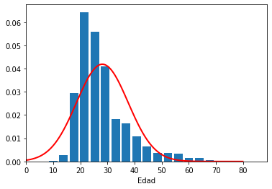
¿Alcanza con la media y la desviación?
Reportar solo la media y la varianza puede dar una idea de que los datos están normalmente distribuidos, lo cual puede ser una muy mala aproximación.
Normal con la media y desviación de los datos
Ojo!: aunque el ejemplo es medio burdo, a veces la normal es una aproximación útil alrededor del valor más probable.

Slide 53

Mediana y cuantiles
Intervalos que contienen una dado porcentaje de los datos. Permite dar una idea más precisa de cómo es la forma de la distribución.
Mediana = 26
C. 80% central = [19 - 40]
Intervalo central que contiene el 80% de los datos.
Mediana: cuantil del 50%, separa los datos en dos mitades.

Slide 54
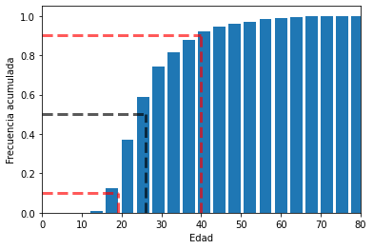
Mediana y cuantiles
El 90% de los participantes tienen 40 años o menos.
Mediana: la mitad de los participantes tienen 26 años o menos (o la mitad tienen 26 o más)
El 80% de los participantes tienen más de 19 años y menos de 40.
Menos del 10% de los participantes tienen 19 años o menos.
La frecuencia acumulada (y normalizada) permite visualizar mejor los cuantiles.

Slide 55
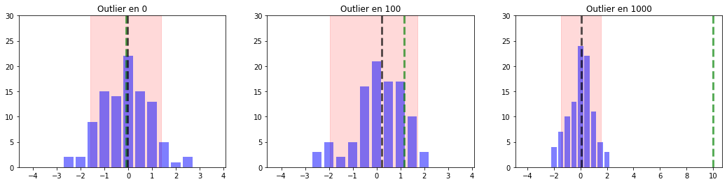
Robustez de estadísticos
La mediana y los cuantiles son estadísticos robustos, mientras que la media y la varianza se ven muy afectadas por la presencia de outliers.
Media
Cuantil 90% central
Mediana
Experimento: a variables normalmente distribuidas, le agregamos un punto que consideramos como outlier (ver colab).

Slide 56
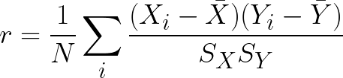

Correlación de dos variables. Coeficiente de Pearson.
La correlación de Pearson mide la relación lineal entre dos variables.
X | Y
1.3 | 4.3
2.4 | 8.9
1.5 | 10.1
1.2 | 3.9
5.1 | 5.3

Slide 57
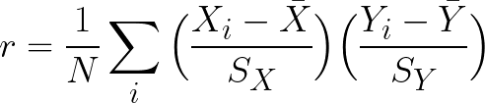
Coeficiente de Pearson.
La correlación de Pearson mide la relación lineal entre dos variables.
X | Y
1.3 | 4.3
2.4 | 8.9
1.5 | 10.1
1.2 | 3.9
5.1 | 5.3
La correlación de Pearson es el promedio de la multiplicación entre las variables estandarizadas.

Slide 58
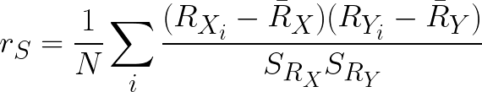
Coeficiente de Spearman.
En vez de calcular la correlación entre los datos, lo hace entre sus rankings (ordenando los datos de menor a mayor, por ejemplo).
X | R_{X} | Y | R_{Y}
1.3 | 2 | 4.3 | 2
2.4 | 4 | 8.9 | 4
1.5 | 3 | 10.1 | 5
1.2 | 1 | 3.9 | 1
5.1 | 5 | 5.3 | 3
Capta relaciones monótonas entre las variables.
Máximo de y
Mínimo de y

Slide 59
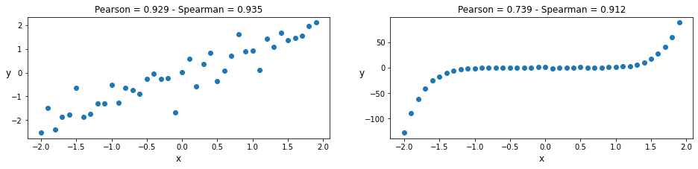
Comparación de coeficientes de correlación
Mientras Pearson capta bien la relación lineal entre dos variables, Spearman es más general y encuentra correlaciones entre variables monótonamente relacionadas.
Relación no-lineal pero monótona (cuando una crece o decrece, la otra también o crece o decrece)

Slide 60
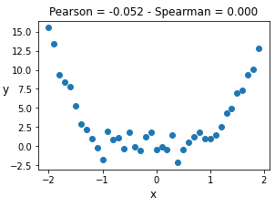
Comparación de coeficientes de correlación
Si la relación es no monótona tanto Pearson como Spearman no son buenas medidas de qué tan ligadas están las variables.
Recordar: una correlación baja no necesariamente implica que las variables no están relacionadas.
OJO! Dos variables correlacionadas no necesariamente implica una relación causal, podemos encontrar correlaciones espurias! https://www.tylervigen.com/spurious-correlations

Slide 61
Referencias
Gráficos interactivos sobre estadística y probabilidad para afianzar conceptos básicos https://seeing-theory.brown.edu/
Estadística, machine learning y buenos temas? Sí, StatQuest! https://www.youtube.com/c/joshstarmer/playlists
Wasserman, L. (2013). All of statistics: a concise course in statistical inference. Springer Science & Business Media. Mucho más técnico que lo que exige la materia, pero muy conciso y preciso.

